Slide 1

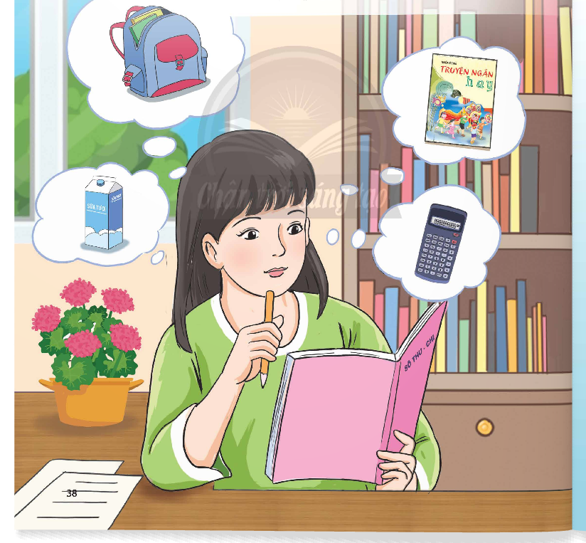
KHỞI ĐỘNG
Quan sát bức tranh bên và dự đoán nội dung của bức tranh?

Slide 2

CHỦ ĐỀ 05:
XÂY DỰNG NGÂN SÁCH CÁ NHÂN VÀ GÓP PHẦN PHÁT TRIỂN KINH TẾ GIA ĐÌNH

Slide 3
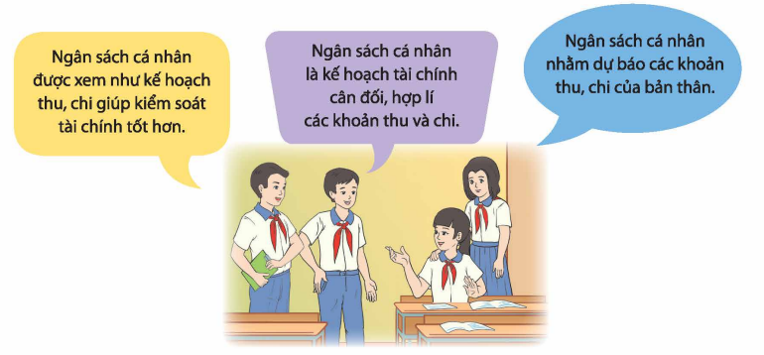

CHỦ ĐỀ 5: XÂY DỰNG NGÂN SÁCH CÁ NHÂN VÀ GÓP PHẦN PHÁT TRIỂN KINH TẾ GIA ĐÌNH
1. Tìm hiểu về ngân sách cá nhân và cách xây dựng ngân sách cá nhân hợp lí
Phân tích các bóng nói bên hình vẽ và chỉ ra những từ ngữ nói về ngân sách cá nhân?

Slide 4
CHỦ ĐỀ 5: XÂY DỰNG NGÂN SÁCH CÁ NHÂN VÀ GÓP PHẦN PHÁT TRIỂN KINH TẾ GIA ĐÌNH
1. Tìm hiểu về ngân sách cá nhân và cách xây dựng ngân sách cá nhân hợp lí
Kiểm soát tài chính
Ngân sách cá nhân
Kế hoạch tài chính cân đối, hợp lí các khoản thu và chi.
Dự báo các khoản thu, chi

Slide 5

CHỦ ĐỀ 5: XÂY DỰNG NGÂN SÁCH CÁ NHÂN VÀ GÓP PHẦN PHÁT TRIỂN KINH TẾ GIA ĐÌNH
1. Tìm hiểu về ngân sách cá nhân và cách xây dựng ngân sách cá nhân hợp lí
Ngân sách cá nhân là một kế hoạch tài chính phục vụ cá nhân bao gồm các khoản thu và chi. Hiểu một cách đơn giản, đây là một kế hoạch bao gồm cả chi tiêu và tiết kiệm. Dựa vào ngân sách cá nhân đã đề ra, em sẽ kiểm soát được dòng tài chính của mình một cách hiệu quả hơn. Mục đích của ngân sách cá nhân là để dự báo và ước lượng được khoản thu và chi của bản thân.

Slide 6

CHỦ ĐỀ 5: XÂY DỰNG NGÂN SÁCH CÁ NHÂN VÀ GÓP PHẦN PHÁT TRIỂN KINH TẾ GIA ĐÌNH
1. Tìm hiểu về ngân sách cá nhân và cách xây dựng ngân sách cá nhân hợp lí
THẢO LUẬN CẶP ĐÔI
Chia sẻ với bạn bên cạnh về cách mà em thường xây dựng ngân sách cá nhân.

Slide 7
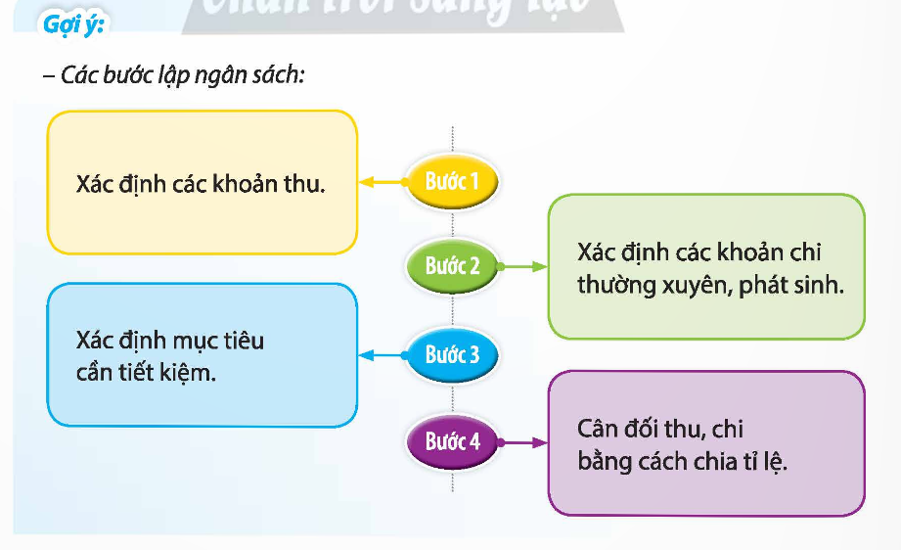
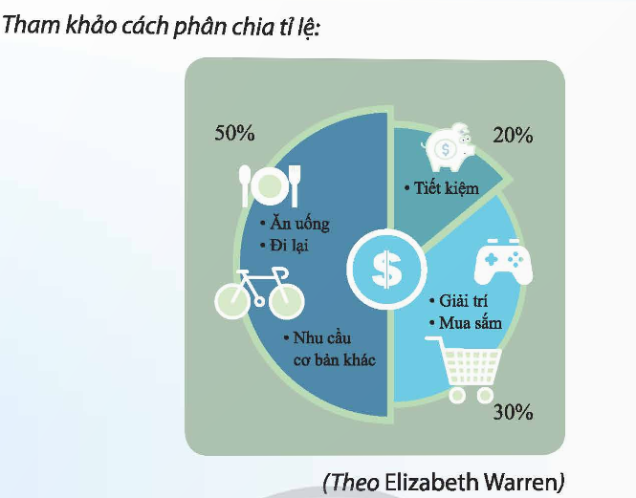
CHỦ ĐỀ 5: XÂY DỰNG NGÂN SÁCH CÁ NHÂN VÀ GÓP PHẦN PHÁT TRIỂN KINH TẾ GIA ĐÌNH
1. Tìm hiểu về ngân sách cá nhân và cách xây dựng ngân sách cá nhân hợp lí
Cách xây dựng ngân sách cá nhân

Slide 8
CHỦ ĐỀ 5: XÂY DỰNG NGÂN SÁCH CÁ NHÂN VÀ GÓP PHẦN PHÁT TRIỂN KINH TẾ GIA ĐÌNH
1. Tìm hiểu về ngân sách cá nhân và cách xây dựng ngân sách cá nhân hợp lí
THẢO LUẬN CẶP ĐÔI
Trao đổi với bạn bên cạnh về lợi ích của xây dựng ngân sách cá nhân.

Slide 9

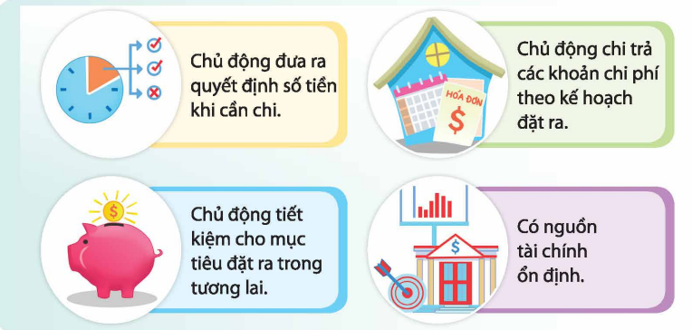
CHỦ ĐỀ 5: XÂY DỰNG NGÂN SÁCH CÁ NHÂN VÀ GÓP PHẦN PHÁT TRIỂN KINH TẾ GIA ĐÌNH
1. Tìm hiểu về ngân sách cá nhân và cách xây dựng ngân sách cá nhân hợp lí
Lợi ích của xây dựng ngân sách cá nhân.

Slide 10
CHỦ ĐỀ 5: XÂY DỰNG NGÂN SÁCH CÁ NHÂN VÀ GÓP PHẦN PHÁT TRIỂN KINH TẾ GIA ĐÌNH
1. Tìm hiểu về ngân sách cá nhân và cách xây dựng ngân sách cá nhân hợp lí
Chia sẻ những khó khăn khi cân đối các khoản chi trong ngân sách của em?
Khoản thu không cố định
Phát sinh nhiều khoản chi

Slide 11

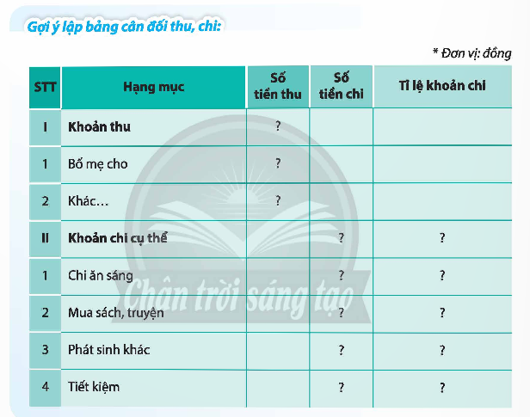
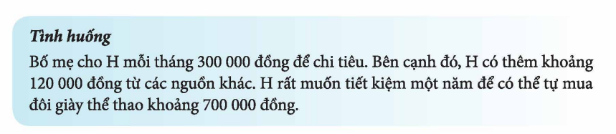
CHỦ ĐỀ 5: XÂY DỰNG NGÂN SÁCH CÁ NHÂN VÀ GÓP PHẦN PHÁT TRIỂN KINH TẾ GIA ĐÌNH
2. Thực hành xây dựng ngân sách cá nhân hợp lí
Đọc tình huống và thực hành xây dựng ngân sách theo bảng gợi ý hoặc theo cách riêng của các em?

Slide 12
CHỦ ĐỀ 5: XÂY DỰNG NGÂN SÁCH CÁ NHÂN VÀ GÓP PHẦN PHÁT TRIỂN KINH TẾ GIA ĐÌNH
2. Thực hành xây dựng ngân sách cá nhân hợp lí
Em hãy xây dựng ngân sách cá nhân dựa trên thực tế tài chính của
bản thân.

Slide 13

CHỦ ĐỀ 5: XÂY DỰNG NGÂN SÁCH CÁ NHÂN VÀ GÓP PHẦN PHÁT TRIỂN KINH TẾ GIA ĐÌNH
2. Thực hành xây dựng ngân sách cá nhân hợp lí
Chia sẻ bài học mà em rút ra được sau khi thực hành xây dựng ngân sách cá nhân hợp lí.

Slide 14
CHỦ ĐỀ 5: XÂY DỰNG NGÂN SÁCH CÁ NHÂN VÀ GÓP PHẦN PHÁT TRIỂN KINH TẾ GIA ĐÌNH
2. Thực hành xây dựng ngân sách cá nhân hợp lí
Tiết kiệm chi tiêu đến mức có thể, không chi hết đồng tiền cuối cùng.
Phân bổ kinh phí cho các khoản chi theo tỉ lệ hợp lí, phù hợp với điều kiện của bản thân.
Lưu ý khi xây dựng ngân sách cá nhân

Slide 15
CHỦ ĐỀ 5: XÂY DỰNG NGÂN SÁCH CÁ NHÂN VÀ GÓP PHẦN PHÁT TRIỂN KINH TẾ GIA ĐÌNH
3. Đề xuất các biện pháp góp phần phát triển kinh tế gia đình
Theo em có các biện pháp nào có thể góp phần phát triển kinh tế gia đình?
Chăn nuôi
Trồng trọt
Bán hàng qua mạng
Làm người sáng tạo nội dung trên youtobe, tiktok,…
May, dệt vải, quần áo
Buôn bán

Slide 16

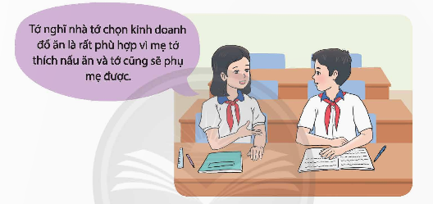
CHỦ ĐỀ 5: XÂY DỰNG NGÂN SÁCH CÁ NHÂN VÀ GÓP PHẦN PHÁT TRIỂN KINH TẾ GIA ĐÌNH
3. Đề xuất các biện pháp góp phần phát triển kinh tế gia đình
Lựa chọn biện pháp góp phần phát triển kinh tế mà em cho là phù hợp với gia đình mình và cho biết lí do?

Slide 17

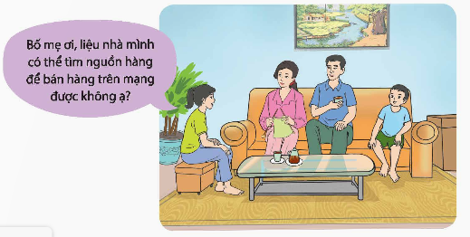
CHỦ ĐỀ 5: XÂY DỰNG NGÂN SÁCH CÁ NHÂN VÀ GÓP PHẦN PHÁT TRIỂN KINH TẾ GIA ĐÌNH
4. Thuyết phục gia đình thực hiện những biện pháp góp phần phát triển kinh tế gia đình
THẢO LUẬN NHÓM 3 HỌC SINH
Đóng vai
Thuyết phục bố mẹ thực hiện các biện pháp góp phần phát triền kinh tế gia đình.
1 bạn đóng vai HS lớp 9.
2 bạn còn lại đóng vai bố (mẹ).

Slide 18
CHỦ ĐỀ 5: XÂY DỰNG NGÂN SÁCH CÁ NHÂN VÀ GÓP PHẦN PHÁT TRIỂN KINH TẾ GIA ĐÌNH
4. Thuyết phục gia đình thực hiện những biện pháp góp phần phát triển kinh tế gia đình
Chia sẻ cách các em thuyết phục và kết quả thuyết phục bố mẹ

Slide 19

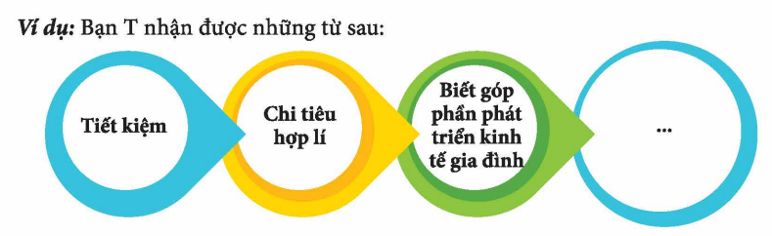
CHỦ ĐỀ 5: XÂY DỰNG NGÂN SÁCH CÁ NHÂN VÀ GÓP PHẦN PHÁT TRIỂN KINH TẾ GIA ĐÌNH
5. Tự đánh giá
THẢO LUẬN NHÓM 4 HỌC SINH
Ghi nhận xét những điều em thích trong kĩ năng tài chính của mỗi bạn trong nhóm ra từng mẩu giấy nhớ khác nhau và trao cho bạn.

Slide 20
CHỦ ĐỀ 5: XÂY DỰNG NGÂN SÁCH CÁ NHÂN VÀ GÓP PHẦN PHÁT TRIỂN KINH TẾ GIA ĐÌNH
5. Tự đánh giá
THẢO LUẬN NHÓM 4 HỌC SINH
Chia sẻ với các bạn trong nhóm về những điều bạn nên thay đổi.
“Tôi mong bạn…”

Slide 21
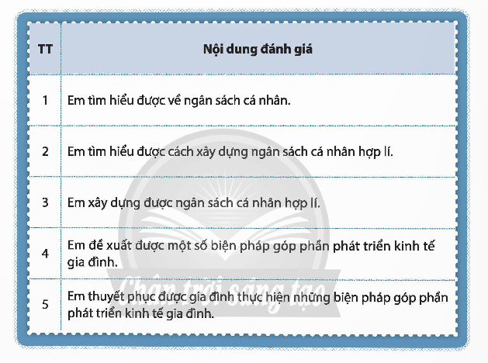
CHỦ ĐỀ 5: XÂY DỰNG NGÂN SÁCH CÁ NHÂN VÀ GÓP PHẦN PHÁT TRIỂN KINH TẾ GIA ĐÌNH
5. Tự đánh giá
Chia sẻ thuận lợi và khó khăn của em khi học tập chủ đề 05.
Mức 1: Tốt
Mức 2: Đạt
Đề xuất những nội dung em cần tiếp tục rèn luyện.
Mức 3: CĐ

Slide 22
CHỦ ĐỀ 5: XÂY DỰNG NGÂN SÁCH CÁ NHÂN VÀ GÓP PHẦN PHÁT TRIỂN KINH TẾ GIA ĐÌNH
Câu hỏi củng cố
LUẬT CHƠI
- Luật chơi: Sau khi GV chiếu câu hỏi, HS mỗi nhóm sẽ giơ đáp án theo hình thể quy ước.
- Những HS nào trả lời đúng sẽ được tham gia câu hỏi tiếp theo.
- HS nào trả lời sai sẽ dừng cuộc chơi
Mỗi câu hỏi có 10s để giơ đáp án.
- Kết thúc cuộc chơi, nhóm lớn nào còn lại nhiều HS nhất sẽ nhận được quà.

Slide 23


CHỦ ĐỀ 5: XÂY DỰNG NGÂN SÁCH CÁ NHÂN VÀ GÓP PHẦN PHÁT TRIỂN KINH TẾ GIA ĐÌNH
Câu hỏi củng cố
Câu 1: Làm thế nào để giảm thiểu chi tiêu không cần thiết?
A. Mua sắm dựa trên cảm xúc
B. Xác định ưu tiên và ưu tiên nhu cầu thực sự
C. Không cần quản lí chi tiêu
D. Mua những thứ mình mong muốn

Slide 24
CHỦ ĐỀ 5: XÂY DỰNG NGÂN SÁCH CÁ NHÂN VÀ GÓP PHẦN PHÁT TRIỂN KINH TẾ GIA ĐÌNH
Câu hỏi củng cố
Câu 2: Bước đầu tiên trong lập ngân sách cá nhân là gì?
A. Xác định khoản chi thường xuyên, phát sinh
B. Xác định mục tiêu cần tiết kiệm
C. Xác định các khoản thu
D. Cân đối thu, chi bằng cách chia tỉ lệ

Slide 25
CHỦ ĐỀ 5: XÂY DỰNG NGÂN SÁCH CÁ NHÂN VÀ GÓP PHẦN PHÁT TRIỂN KINH TẾ GIA ĐÌNH
Câu hỏi củng cố
Câu 3: Khi cân đối các khoản chi trong ngân sách có khó khăn gì?
A. Phát sinh nhiều khoản chi
B. Tài chính ổn định
C. Không có kế hoạch rõ ràng
D. Thực hiện theo kế hoạch đặt ra

Slide 26
CHỦ ĐỀ 5: XÂY DỰNG NGÂN SÁCH CÁ NHÂN VÀ GÓP PHẦN PHÁT TRIỂN KINH TẾ GIA ĐÌNH
Câu hỏi củng cố
Câu 4: Đâu là lợi ích của xây dựng ngân sách cá nhân?
A. Gò bó, ép buộc chi tiêu hằng ngày
B. Thụ động trong việc chi tiêu cá nhân
C. Tiết kiệm được nhiều tiền để mua sắm
D. Có nguồn tài chính ổn định

Slide 27
CHỦ ĐỀ 5: XÂY DỰNG NGÂN SÁCH CÁ NHÂN VÀ GÓP PHẦN PHÁT TRIỂN KINH TẾ GIA ĐÌNH
Câu hỏi củng cố
Câu 5: Anh Phúc đi làm công ăn lương, anh muốn việc chi tiêu tiền của bản thân được hợp lí, đồng thời có thêm khoản tiết kiệm cho tương lai. Trong trường hợp này, anh Phúc cần phải làm gì sau đây?
A. Lập kế hoạch chi tiêu tài chính
B. Nhờ người giữ hộ tiền lương
C. Chi tiêu thoải mái số tiền kiếm được
D. Lên kế hoạch gửi tiết kiệm ngân hàng

Slide 28


